Slide 1


Inducción electromagnética
Flujo magnético
Si el campo magnético es constante en módulo, dirección y sentido a lo largo de la superficie considerada, el flujo magnético se expresa así:
$$ϕ=\vec{B}.\vec{S}=B.S.cos θ$$
La unidad de flujo magnético en el sistema internacional es el weber, que es el flujo magnético asociado a un campo magnético de l tesla que atraviesa una superficie de $1m^{2}$ en dirección perpendicular a esa superficie ( 1 Wb = ${1 T.m}^{2})$

Slide 2
Consecuencia, de las experiencias de Faraday
Para que un campo magnético induzca corriente en un circuito cerrado, es necesario que haya una variación temporal del flujo magnético.

Slide 3
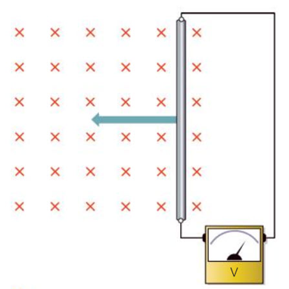
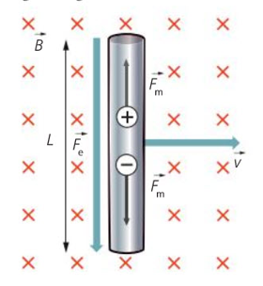



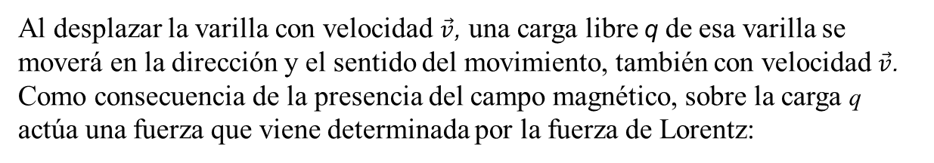
Experiencia de Henry
Al desplazar una varilla en un plano perpendicular a la dirección del campo, se establece una diferencia de potencial entre los dos extremos de la varilla
$$\vec{v}$$
Al desplazar la varilla con velocidad $\vec{v}$, una carga libre q de esa varilla se moverá en la dirección y el sentido del movimiento, también con velocidad $\vec{v}$. Como consecuencia de la presencia del campo magnético, sobre la carga q actúa una fuerza que viene determinada por la fuerza de Lorentz:
$${\vec{F}}_{m}=q\vec{v}x\vec{B}$$
La fuerza que actúa sobre la carga tiene la dirección de la varilla y sentido contrario para cargas positivas y negativas. Las cargas positivas se acumularán en un extremo de la varilla y las cargas negativas se acumularán en el extremo opuesto.
En consecuencia, se creará un campo eléctrico entre ambos extremos, que ejercerá una fuerza electrostática sobre las cargas libres de valor:
$${\vec{F}}_{e}=q\vec{E}$$

Slide 4






$${\vec{F}}_{e}=qE$$
La dirección de esta fuerza es opuesta a la fuerza que ejerce el campo magnético;
llegará un momento en el que habrá un equilibrio entre ambas fuerzas:
$$F_{m}=qvB$$
$$qE=qvB$$
$$E=vB$$
$$∆V=E.l$$
$$∆V=E.L=vBL$$

Slide 5
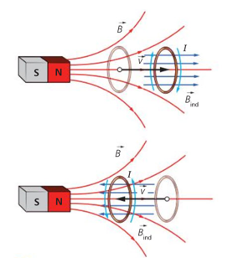
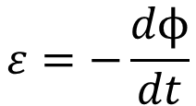
Leyes de Faraday y Lenz
La fuerza electromotriz inducida en un circuito cerrado es directamente proporcional a la variación del flujo magnético a través de la superficie encerrada por el circuito:
$$ε=−\frac{dϕ}{dt}$$
El signo negativo de la ley de Faraday-Lenz se explica mediante la ley de Lenz:
La variación del flujo magnético induce una corriente con tal sentido,
que tiende a oponerse a la variación del flujo magnético que la produce.

Slide 6


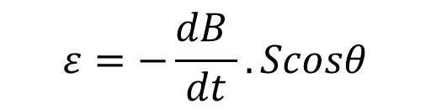
Campo magnético variable
$$\frac{dϕ}{dt}=\frac{d(BScosθ)}{dt}$$
$$\frac{dϕ}{dt}=\frac{dB }{dt}.Scosθ$$
$$ε=−\frac{dB }{dt}.Scosθ$$

Slide 7


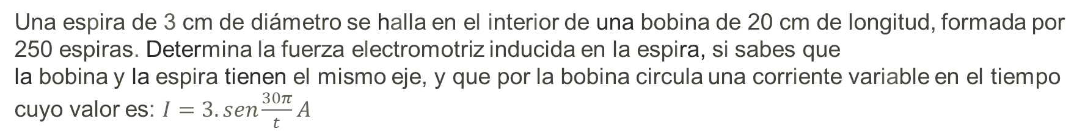
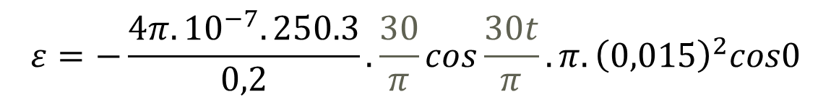
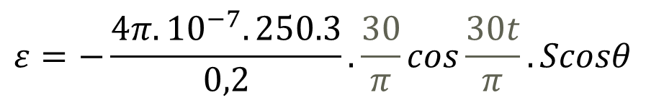
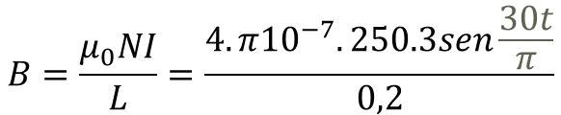
Una espira de 3 cm de diámetro se halla en el interior de una bobina de 20 cm de longitud, formada por 250 espiras. Determina la fuerza electromotriz inducida en la espira, si sabes que
la bobina y la espira tienen el mismo eje, y que por la bobina circula una corriente variable en el tiempo cuyo valor es: $I=3.sen\frac{30π}{t}A$
$$B=\frac{μ_{0}NI}{L}=\frac{4.{π10}^{−7}.250.3sen\frac{30t}{π}}{0,2}$$
$$B=\frac{μNI}{L}$$
$$ε=−\frac{4π.{10}^{−7}.250.3}{0,2}.\frac{30}{π}cos\frac{30t}{π}.Scosθ$$
$$ε=−\frac{4π.{10}^{−7}.250.3}{0,2}.\frac{30}{π}cos\frac{30t}{π}.π. {\left(0,015\right)}^{2}cos0$$
$$ε=−3,18.{10}^{−5}cos\frac{30t}{π}$$

Slide 8

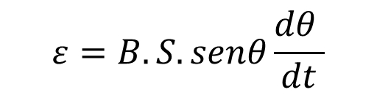
Ángulo variable entre el campo y la superficie
$$\frac{dϕ}{dt}=\frac{d(BScosθ)}{dt}$$
$$\frac{dϕ}{dt}=\frac{dcosθ }{dt}.BS$$
$$ε=B.S.senθ\frac{dθ }{dt}$$

Slide 9
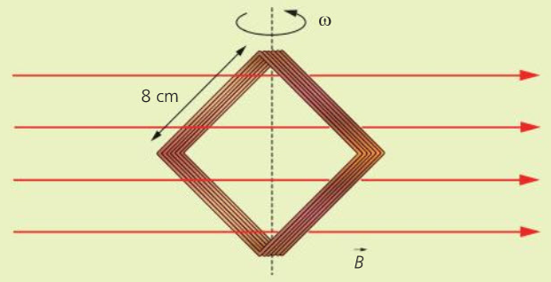
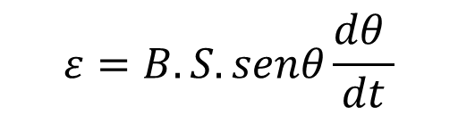


En una región del espacio en la que existe un campo magnético de 2 T, se encuentra una bobina formada por 25 espiras cuadradas de 8 cm de lado. La bobina gira alrededor de su diagonal, describiendo 45 vueltas completas por segundo, y el movimiento se inicia cuando el plano que contiene la espira es paralelo al
campo magnético.
$$ε=B.S.senθ\frac{dθ }{dt}$$
$$ϕ=2T{\left(0,08\right)}^{2}cos\left(90πt+\frac{π}{2}\right).$$
$$ε=2T{\left(0,08\right)}^{2}sen\left(90πt+\frac{π}{2}\right).90π$$

Slide 10
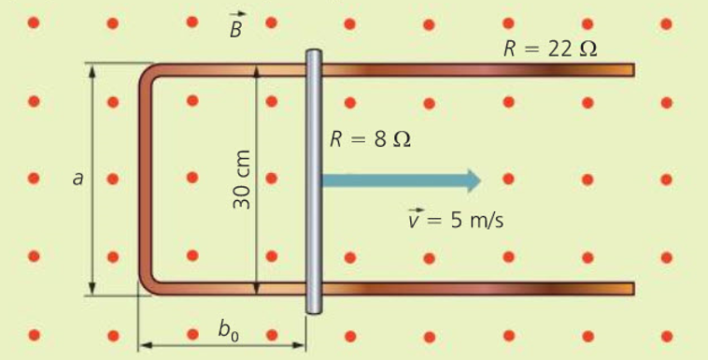

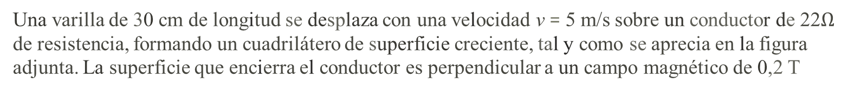

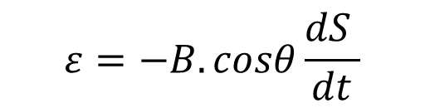
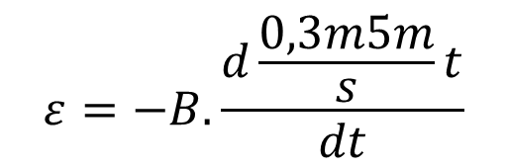
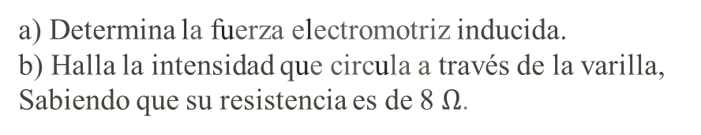
Superficie del circuito cerrado variable
$$ε=−B.cosθ\frac{dS }{dt}$$
Una varilla de 30 cm de longitud se desplaza con una velocidad v = 5 m/s sobre un conductor de 22$Ω$ de resistencia, formando un cuadrilátero de superficie creciente, tal y como se aprecia en la figura adjunta. La superficie que encierra el conductor es perpendicular a un campo magnético de 0,2 T
a) Determina la fuerza electromotriz inducida.
b) Halla la intensidad que circula a través de la varilla,
Sabiendo que su resistencia es de 8 $Ω$.
$$ε=−B.\frac{d\frac{0,3m5m}{s}t}{dt}$$
$$ε=−B.0,15V$$
$$ε=−0,2.0,15V=−0,03V$$

Slide 11
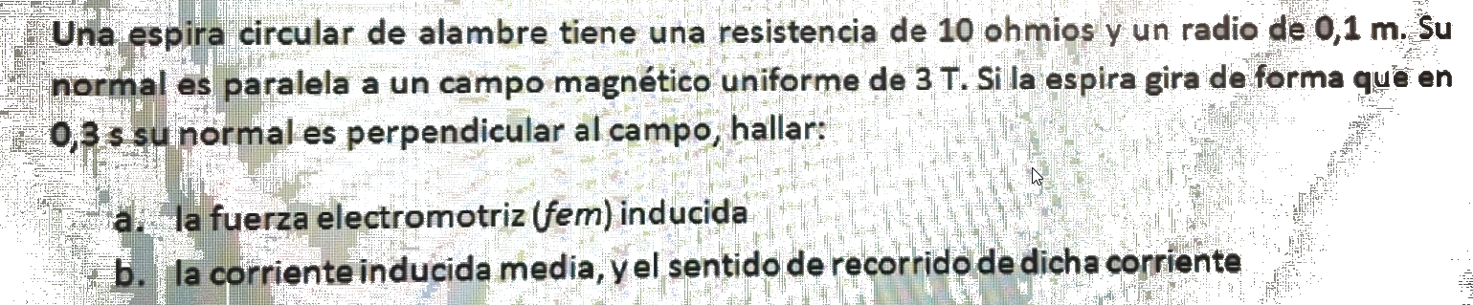



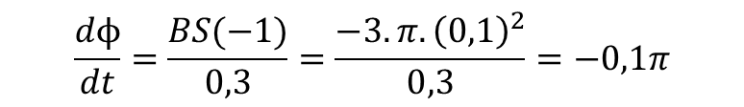
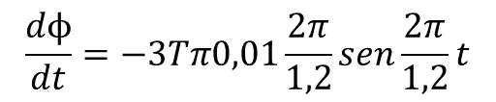

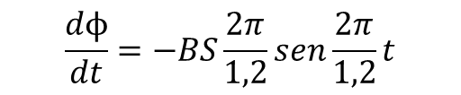


$$\frac{dϕ}{dt}=\frac{d(BScosθ)}{dt}$$
$$cos90−cos0=−1$$
$$θ=\frac{2π}{1,2}t$$
$$\frac{dϕ}{dt}=\frac{BSd(cosθ)}{dt}$$
$$\frac{dϕ}{dt}=\frac{BSd(cosθ)}{dt}$$
$$\frac{dϕ}{dt}=\frac{BS(−1)}{0,3}=\frac{−3.π.{\left(0,1\right)}^{2}}{0,3}=−0,1π$$
$$\frac{dϕ}{dt}=−BS\frac{2π}{1,2}sen\frac{2π}{1,2}t$$
$$ε=0,1π$$
$$\frac{dϕ}{dt}=−3Tπ0,01\frac{2π}{1,2}sen\frac{2π}{1,2}t$$

